Slide 1
Текст та дискурс
Лекція 8

Slide 3
Текст
Головна мета тексту – структурування та вираження інформації, яка має такий обсяг, що не може бути виражений в реченні.

Slide 4
Дискурс
1. Спосіб (чи умови) мовлення у поєднанні зі змістом висловлюваного.
Вивчення мови як інструменту соціальної влади знайшло своє втілення в аналізі політичного дискурсу, який розглядають як складову частину відповідної суспільної практики.
2. Спосіб мовлення, мова.
Це вже навіть не радянський дискурс — у тому бодай синтаксис зберігався! (Оксана Забужко, Let my people go, 2005).
3. Акт мовлення чи текст у контексті ситуації висловлювання.
Юрко в аналоґійній ситуації репетує дико «Банзай!», відтак заходиться фальцетом перераховувати всі знайомі мати рідної й нерідної мови, скінчаючи свій дискурс вже аж по вилізанні з води (Ірена Карпа, Стоянка Amor Fati, 2003).
4. // чого. Сукупність усіх усних чи письмових обговорень певної теми.
Дружина сказала, що введе у дисертацію дискурс новітніх рецепцій Гоголя в аспекті деградації культурного коду (Ліна Костенко, Записки українського самашедшого, 2010).

Slide 5
Дискурс
Дискурс, на противагу тексту — це, насамперед, мова, занурена в життя, у соціальний контекст (з цієї причини поняття дискурсу рідко вживають стосовно древніх текстів).

Slide 6
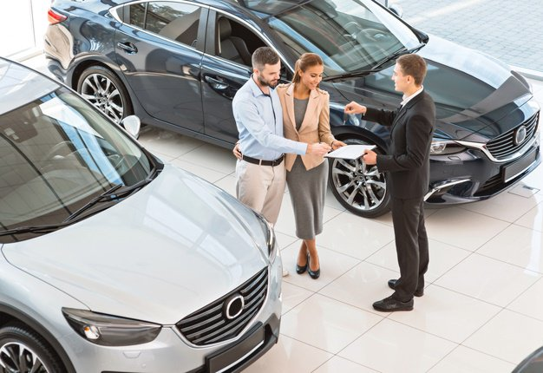
Дискурс
Дискурс купівлі машини:
привітання,
прохання надати інформацію про машину,
оплата,
тощо.

Slide 7
Основні типи текстів
наративний текст
Етап | Його характеристика
(Орієнтація) | Вступна інформація щодо теми розповіді, заявка про те, що буде розповідь
Час та місце | Опис часу та місця подій
Події | Те, що відбувається – включає (серед іншого) такі елементи: Комплікація – головна подія, яка піднімає проблему, що є вирішальною для розгортання сюжету (Поворотний момент) – подія, яка приводить ланцюг подій від комплікації до кульмінації Вирішення– завершення низки подій, що вирішує комплікацію
(Заключна частина) | Закінчення розповіді, можливо, формулювання моралі

Slide 8
Основні типи текстів
When I was a first-year student, we had a professor who was notoriously tough on grading term papers; he rarely gave anything higher than a ‘D’. Then at last in one class he rewarded one student with a ‘B-’. Well, this student hung on to her paper and sold it to the highest bidder at the end of the semester. The buyer submitted it to the same professor in the next semester, getting a ‘B’. The following year, this student again sold the prized paper to the highest bidder, who submitted it to the same teacher. He received a ‘B+’. Finally, yet another student submits the paper for a fourth time and is awarded an ‘A’. The paper is returned to the student with a written comment from the professor: “I’ve read this paper four times now, and I like it better each time”.

Slide 9
Основні типи текстів
описовий текст
Етап | Його реалізація в зразковій відповіді
Вступ | Формулювання тези
Аргумент | Докази, що підтверджують тезу
Висновок | Підтвердження (остаточне формулювання) вступної тези

Slide 10
Основні типи текстів
процедурні тексти
звіти
біографії
лекції
проповіді
…

Slide 11
Когерентність
The procedure is actually quite simple. First, you arrange things into different groups. Of course, one pile may be sufficient depending on how much there is to do. If you have to go somewhere else due to lack of facilities that is the next step; otherwise, you are pretty well set. It is important not to overdo things. That is, it is better to do too few things at once than too many. In the short run, this may not seem important but complications can easily arise. A mistake can be expensive as well. At first, the whole procedure will seem complicated. Soon, however, it will become just another fact of life.

Slide 12
Когезія
The farmer kills the duckling. A mistake can be expensive as well. They followed his dripping blood until nightfall. The other pupils laboured on for an hour or so, adding up the numbers. When I was a first year student, we had a professor who was notoriously tough on grading term papers; he rarely gave anything higher than a ‘D’.

Slide 13
Когезія
The procedure is actually quite simple. First, you arrange things into different groups. Of course, one pile may be sufficient depending on how much there is to do. If you have to go somewhere else due to lack of facilities that is the next step; otherwise, you are pretty well set. It is important not to overdo things. That is, it is better to do too few things at once than too many. In the short run, this may not seem important but complications can easily arise. A mistake can be expensive as well. At first, the whole procedure will seem complicated. Soon, however, it will become just another fact of life.

Slide 14
Когезія
Майкл Халлідей і Рукайя Хасан
Cohesion in English (1976):
референція
сполучники, коннектори, вводні слова
субституція
еліпсис
лексична когезія

Slide 15
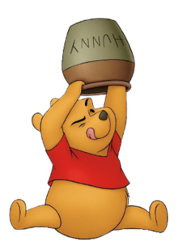
Засоби когезії
Приклад анафоричної референції:
Хорошо живет на свете Винни-Пух!
Оттого поёт он эти песни вслух!
Приклад катафоричної референції:
Він такий ніжний ... такий чудесний ... мій самий улюблений... йогурт «Галичина»!

Slide 16
Засоби когезії
сполучники, коннектори, вводні слова
At first the whole procedure will seem quite complicated. But with a little experience it will become just another fact of life.
At first the whole procedure will seem quite complicated. However, it will soon become just another fact of life.
At first the whole procedure will seem quite complicated. In spite of this, it will soon become just another fact of life.

Slide 17
Засоби когезії
субституція
First you make one pile with the coloureds. Then you should make a new one with the whites.
Although he worked all night on the problem, he was still unable to solve it. If he ever does, I will be surprised.
Could the other pupils have solved the problem in the way Jake did? I don’t think so.

Slide 18
Засоби когезії
еліпсис
Some of his classmates got the answer right. Most ___ didn’t ___.

Slide 19
Засоби когезії
лексична когезія
We did a tour around Denmark in an old car. At one point the vehicle broke down, and it took a week before it could be repaired.
We did a tour around Denmark in an old car. At one point the front axle broke, and it took a week before it could be repaired.

Slide 20
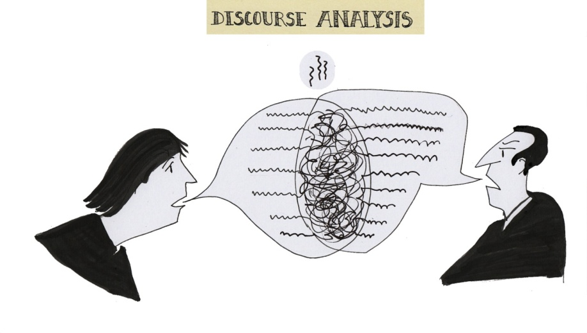
Дискурс
Дискурс
Транзакція
Обмін репліками
Хід
Висловлювання

Slide 21
Дискурс
T: Those letters have special names. Do you know what it is? What is one name that we give to these letters?
P: Vowels.
T: They are vowels, aren’t they?

